Slide 1
智能传感器网络物理层

Slide 2
内容提要
概述
频段分配
通信信道
调制与解调
无线传感器网络物理层设计要点
物理层非理想特性研究
射频前端功耗分析与低功耗设计考虑

Slide 3
内容提要
概述
频段分配
通信信道
调制与解调
无线传感器网络物理层设计要点
物理层非理想特性研究
射频前端功耗分析与低功耗设计考虑

Slide 4
1 概述
物理层为设备之间的数据通信提供传输媒体及互连设备，为数据传输提供可靠的环境。
物理层的媒体包括平衡电缆、光纤、无线信道等。通信用的互连设备指DTE和DCE间的互连设备。DTE即数据终端设备，又称物理设备，如计算机、终端等都包括在内。而DCE则是数据通信设备或电路连接设备，如调制解调器等。数据传输通常是经过DTE─DCE，再经过DCE─DTE的路径。
无线传感器网络物理层主要负责数据的调制、发送与接收，是决定WSN的节点体积、成本以及能耗的关键环节，也是WSN的研究重点之一 。

Slide 5
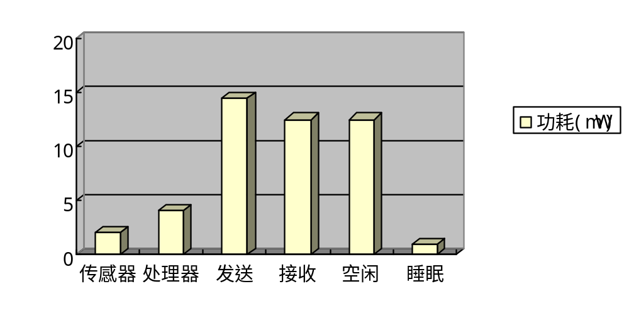
1 概述
无线传感器网络物理层对节点能耗的影响：
  研究报告中所述传感器节点各部分能量消耗的情况，从图可知，传感器节点的大部分能量消耗在无线通信模块
通信单元在不同工作状态下的功耗

Slide 6
内容提要
概述
频段分配
通信信道
调制与解调
无线传感器网络物理层设计要点
物理层非理想特性研究
物理层功耗分析与高效能设计研究

Slide 7
2 频段分配
名称 | 甚低频 | 低频 | 中频 | 高频 | 甚高频 | 超高频 | 特高频 | 极高频
符号 | VLF | LF | MF | HF | VHF | UHF | SHF | EHF
频率 | 3-30KHz | 30-300KHz | 0.3-3MHz | 3-30MHz | 30-300MHz | 0.3-3GHz | 3-30GHz | 30-300GHz
波段 | 超长波 | 长波 | 中波 | 短波 | 米波 | 分米波 | 厘米波 | 毫米波
波长 | 1KKm-100Km | 10Km-1Km | 1Km-100m | 100m-10m | 10m-1m | 1m-0.1m | 10cm-1cm | 10mm-1mm
传播特性 | 空间波为主 | 地波为主 | 地波与天波 | 天波与地波 | 空间波 | 空间波 | 空间波 | 空间波
主要用途 | 海岸潜艇 通信; 远距离 通信; 超远 距离导航 | 越洋通信; 中距离通信; 地下岩层 通信; 远距离导航 | 船用通信; 业余无线电 通信;移动通 信;中距离导 航 | 远距离短 波通信; 国际定点 通信 | 电离层散射 (30-60MHz) ;流星余迹 通信; 人造 电离层通信 (30-144M Hz); 对空间飞行 体通信; 移 动通信 | 小容量微波 中继通 信; (352- 420MHz); 对流层散射 通信(700- 10000MHz); 中容量微波 通信(1700- 2400MHz) | 大容量微波 中继通信 (3600- 4200MHz); 大容量微波 中继通信 (5850- 8500MHz); 数字通信; 卫星通信; 国 际海事 卫星 通信(1500- 1600MHz) | 再入大气层 时的通信; 波导通信

Slide 8
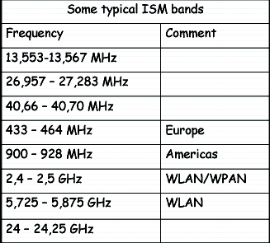
2 频段分频
ISM波段
ISM波段的特点是无须申请，利于降低成本。

Slide 9
内容提要
概述
频段分配
通信信道
调制与解调
无线传感器网络物理层设计要点
物理层非理想特性研究
射频前端功耗分析与低功耗设计考虑

Slide 10
3 通信信道
3.1 自由空间信道
3.2 多径信道
3.3 加性噪声信道
3.4 实际物理信道

Slide 11
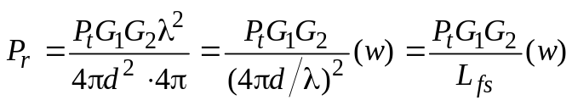

3 通信信道
3.1 自由空间信道
Friis传输公式：
其中， 称为自由空间传播损耗（path loss），只与波长、d有关。
发射源
d
接收机

Slide 12
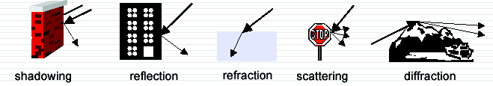
3 通信信道
3.2 多径信道
在超短波、微波波段，电波在传播过程中还会遇到障碍物 ，例如楼房、高大建筑物或山丘等，对电波产生反射、折射或衍射等，如图3- 1。因此，到达接收天线的信号可能存在多种反射波（广义地说，地面反射波也应包括在内），这种现象称为多径传播。可以用图 3- 2来简略表示这一现象。
图 3- 1 造成多径传播的原因

Slide 13
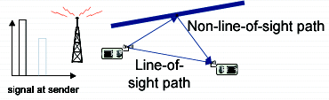

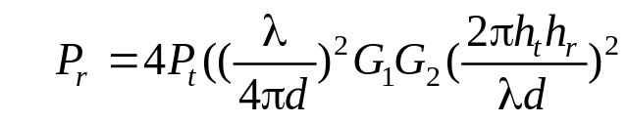
3 通信信道
视距r₁
源节点
地面反射路径总距离r₂
目标点
h_{t}
h_{r}
ψ
水平距离 d
时

Slide 14

3 通信信道
3.2 加性噪声信道
s(t)
r(t) =α s(t) + n(t)
n(t)

Slide 15
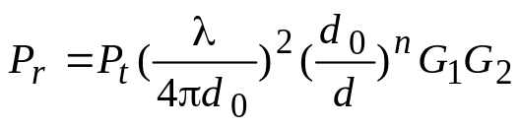

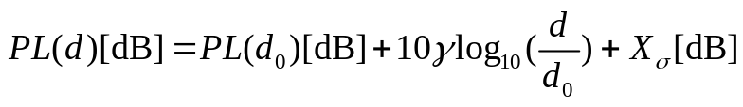
3 通信信道
3.3 实际物理信道
实际环境中的无线信道往往比较复杂，除了自由空间损耗还伴有多径、阴影以及多普勒频移引起的衰落。
考虑到比自由空间下更强的衰落，采用改进的Friss方程：
n一般大于2.
衰落分贝表达式为：
考虑到障碍物的情况下：
在dB表达式模型中加入一均值为0，方差为σ²的高斯随机变量, 等价于与一对数正态分布相乘，故其对数正态衰落表达式为：

Slide 16
内容提要
概述
频段分配
通信信道
调制与解调
无线传感器网络物理层设计要点
物理层非理想特性研究
射频前端功耗分析与低功耗设计考虑

Slide 17
4 调制与解调
4.1 模拟调制
4.2 数字调制
4.3 UWB通信技术
4.4 扩频通信

Slide 18

4 调制与解调
4.1 模拟调制
基于正弦波的调制技术无外乎对其参数幅度A(t)、频率f(t), 相位φ (t)的调整。分别对应的调制方式为幅度调制（AM）、频率调制(FM)、相位调制(PM)。
图 4- 1给出了这几种调制方式的一般波形图。由于模拟调制自身的功耗较大且抗干扰能力及灵活性差，所以正逐步被数字式调制技术替代。但当前，模拟调制技术仍在上（下）变频处理中起着无可替代的作用。

Slide 19
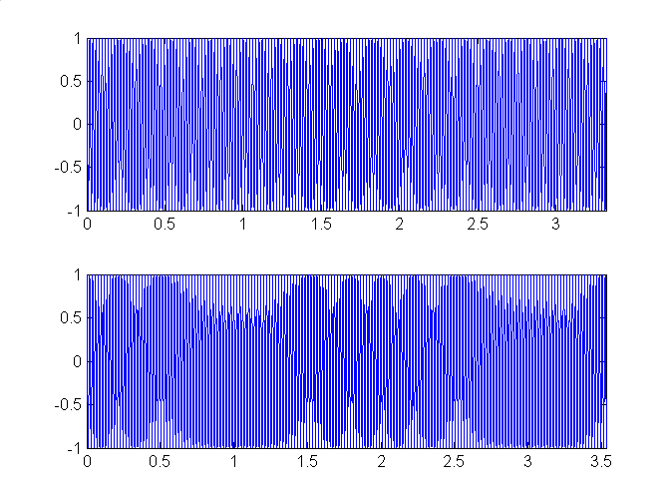
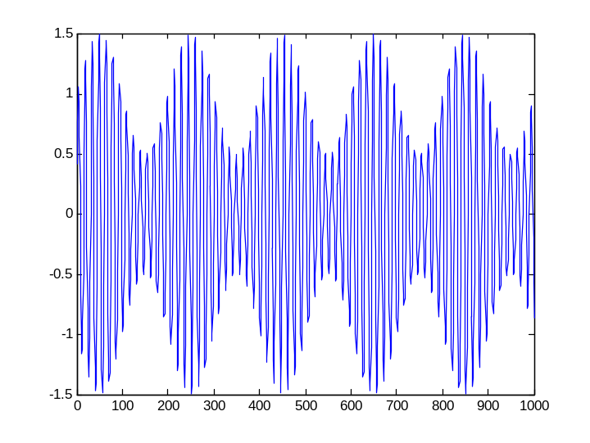
4 调制与解调
（a）AM调制波形图（双边带）
(b)上为调频信号，下为调相信号

Slide 20
4 调制与解调
4.2 数字调制
  数字调制技术是把基带信号以一定方式调制到载波上进行传输。从对载波参数的改变方式上可把调制方式分成三种类型：ASK、FSK和PSK。
  每种类型又有多种不同的具体形式
    如正交载波调制技术、单边带技术、残留边带技术和部分响应技术等都是基于ASK的变型。
    FSK中又分连续相位（CPFSK）与不连续相位调制
    多相PSK调制等，或混合调制如M-QAM
    常用的是多相相移键控技术、正交幅度键控技术和连续相位的频率键控技术。

Slide 21
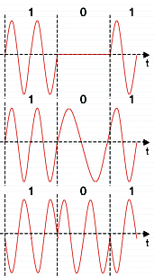
4 调制与解调
ASK （Amplitude Shift Keying）
结构简单易于实现
对带宽的要求小
缺点是抗干扰能力差
FSK （Frequency Shift Keying ):
相比于ASK需要更大的带宽
PSK (Phase Shift Keying):
更复杂，但是具有较好的抗干扰能力

Slide 22
4 调制与解调
各种调制方式的复杂度比较如表4-2所示
表 4-2 不同调制方式的复杂度
相对复杂性 | 简单 -------------------------------------------------------------------→ 复杂
调制方式 | OOK | FSK | CP-FSK | DPSK | DQPSK | BPSK | QAM | OK-QPSK | MSK | CP-FSK | QPR | M-aryPSK | MQAM

Slide 23
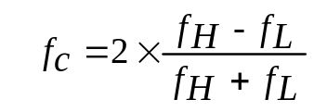
4 调制与解调
4.3 UWB通信技术
  超宽带（Ultra Wide Band：UWB）无线通信技术是近年来备受青睐的短距离无线通信技术之一，由于其具有高传输速率、非常高的时间和空间分辨率、低功耗、保密性好、低成本及易于集成等特点，被认为是未来短距离高数据通信最具潜力的技术。
  依据FCC对UWB的定义，UWB信号带宽应大于500MHz或相对带宽大于 0.2。相对带宽定义为：
式中, fH和fL为系统最高频率和最低频率。

Slide 24
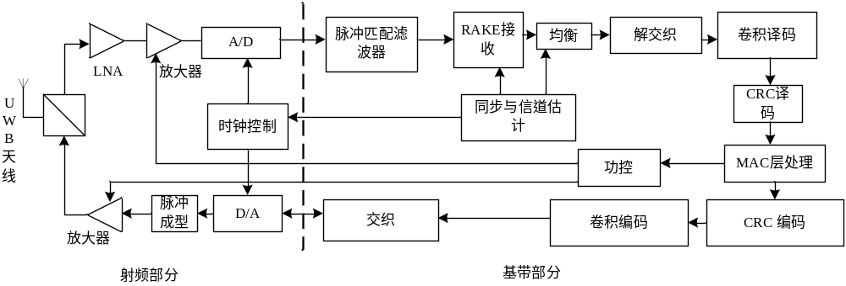
4 调制与解调
与传统的无线收发机结构相比，UWB 的收发机结构相对简单。UWB 系统直接通过脉冲调制发送信号而无传统的中频处理单元，所以该系统可采用软件无线电的全数字硬件接收结构，如图 4- 2所示。
图 4- 2 UWB收发机结构图

Slide 25
4 调制与解调
UWB两个标准共存：
以摩托罗拉（Motorola）为代表的DS-CDMA 方案
DS-CDMA方案建议采用双频带(3.1一 5.15GHz和5.825-13.6GHz )，即在每超过1 GHz的频带内用极短的时间脉冲发送数据，其优势是硬件简单，频谱利用率高
德州仪器（TI）与Intel支持的多频带OFDM 联盟(MBOA)的OFDM方案
多波段OFDM方案则需建立一个子信道化UWB系统，将分配的频谱划分成QPSK-OFDM调制子频带，每个子频带为528MHz，优势是抗符号间干扰(Inter-symbol Interference :ISI)能力强，但硬件相对复杂。

Slide 26
4 调制与解调
4.4 扩频通信
信源
信源编码
信道编码
载波调制
扩频
调制
信
道
信息输 出
信源译码
信道译码
符号解调
解扩频

Slide 27
4 调制与解调
按照扩展频谱的方式不同，现有的扩频通信系统可以分为：直接序列扩频(Direct Sequence Spread Spectrum：DSSS)工作方式，简称直扩(DS)方式；跳变频率(Frequency Hopping)工作方式，简称跳频(FH)方式；跳变时间(Time Hopping)工作方式，简称跳时(TH)方式；宽带线性调频(Chirp Modulation)工作方式，简称Chirp方式；混合方式，即在几种基本的扩频方式的基础上组合起来，构成各种混合方式，如DS／FH、DS／TH、DS／FH／TH等等。
直接序列扩频和跳频扩频是当前使用最广的两种方式，例如IEEE802.15.4定义的物理层中采用的就是直接序列扩频，蓝牙物理层协议中使用的则是跳频扩频，下面主要介绍这两种扩频方式。

Slide 28
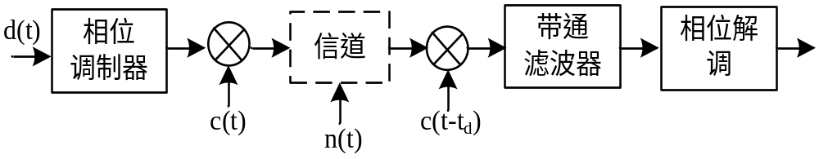
4 调制与解调
DSSS
如图所示为PSK直接序列扩频器的结构。

Slide 29
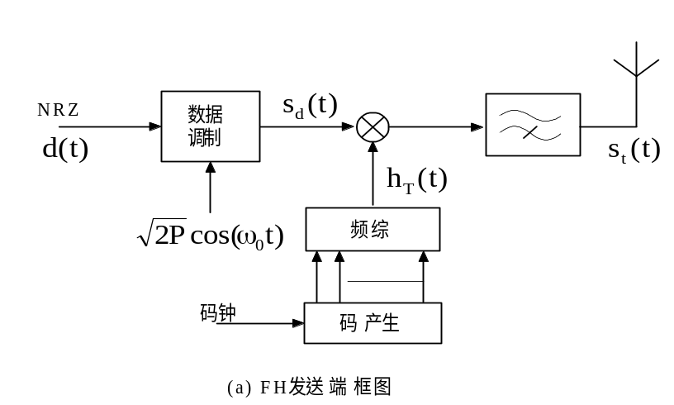
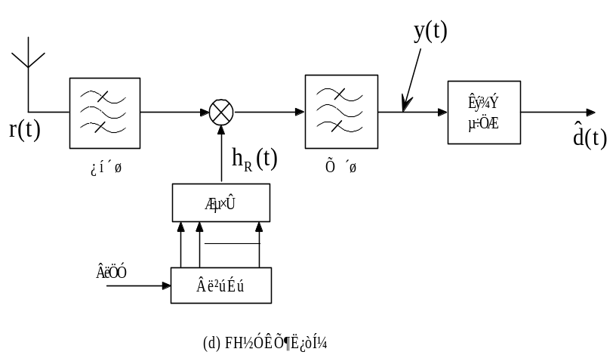
4 调制与解调
FHSS
如图所示为调频扩频及解扩电路结构图。
数据
解调
频率合成器
频率合成器
伪随机码产生
伪随机码产生
(a) FH发送原理框图
(b) FH接收机原理框图

Slide 30
4 调制与解调
以上分别对窄带调制技术、扩频调制技术以及UWB技术进行了分析，可以看出各种调制技术各有特点，如果将各自性能的优劣等级划分为5（最好）至1（最差）。则三种分类的调制解调方式性能比较结果如表4.3。
分类 | 窄带 | UWB | 扩频
成本 | 3 | 4 | 3
功耗 | 2 | 5 | 4
低传输范围和低速率 | 3 | 5 | 4
抗干扰能力 | 1 | 5 | 4
抗背景噪声能力 | 2 | 5 | 2
同步难易度 | 3 | 2 | 2
频谱利用率 | 2 | 4 | 5
多播能力 | 1 | 3 | 4
表 4- 3 调制性能比较

Slide 31
内容提要
概述
频段分配
通信信道
调制与解调
无线传感器网络物理层设计要点
物理层非理想特性研究
射频前端功耗分析与低功耗设计考虑

Slide 32
5 无线传感器网络物理层设计要点
当前节点物理层
  无线传感器网络物理层的发展是与当前的设计工艺水平紧密相连的，随着最近几年射频CMOS工艺的发展，使得无线传感器网络物理层的成本和功耗能够显著地降下来， 表 4- 4给出了当前主要无线感器网络节点物理层的主要性能参数。
节点名称 | μ AMPs -Ⅰ | WeC Mote/ Medusa MK-2/ iBadge/ Mica Mote /EyEs | Mica 2/GAINS | Micaz/Tmote/GAINZ
射频前端芯片 | LMAX3162 | TR1000 | CC1000 | CC2420
调制方式 | GFSK | ASK/OOK | FSK | O-QPSK(DS)
工作频率(Hz) | 2.4G | 916.5M | 300 to 1000M | 2.4G
工作电压(V) | 3.0-5.5 | 3 | 2.1-3.6 | 1.8-3.6
发射模式消耗电流 | 50 mA | 12 mA | 16.5mA@868MHz,0dBm | 17.4mA@0dBm
接收模式消耗电流 | 27 mA | 3.8 mA@115.2 kbps 1.8 mA @2.4kbps | 9.6 mA@ 868MHz | 19.7 mA
传输速率(bps) | 1M | OOK 30k / ASK 115.2k | 最高可达76.8k | 250K
发射功率 | -7.5 dBm | 0dBm | -20 to 10dBm | -25 to 0dBm
接收机灵敏度 | -93 dBm | -97dBm@115.2 kbps | -110 dBm@2.4 kBaud | -94 dBm@250 kBaud
表 4- 4 当前主要无线传感器网络节点物理层参数

Slide 33
5 无线传感器网络物理层设计要点
物理层帧结构
表 4- 5描述了无线传感器网络节点普遍使用的一种物理层帧结构（802.15.4定义的物理层帧结构），由于还没有标准化的物理层结构出现，当前设计基本都是以该物理层帧结构为基础。
如表中所述，物理帧的第一个字段是前导码，其字节数一般取4，收发器在接收前导码期间会根据前导码序列的特征完成片同步和符号同步，当然字节数越多同步可靠性越好，但需要更多的能量消耗。接下来的是帧头（start-of-frame delimiter, SFD字段，标示一个物理帧的开始。帧长度（frame length）一般由一个字节的低7位表示，其值就是物理帧负载的长度，因此物理帧负载的长度不会超过127个字节。物理帧的负载长度可变，称之为物理服务数据单元（PHY service data unite,PSDU），一般承载MAC帧。
4字节 | 1字节 | 1字节 |  | 可变长度
前导码 | SFD | 帧长度（7位） | 保留位 | PSDU
同步头 |  | 帧的长度，最大为128字节 |  | PHY负载
表 4- 5 物理层帧结构

Slide 34
5 无线传感器网络物理层设计要点
设计要点
  物理层的设计目标是以尽可能少的能量损耗获得较大的链路容量。
  为了确保网络的平滑性能，该层一般需与介质访问控制（MAC）子层进行密切地交互。
  物理层需要考虑编码调制方式、通信速率和通信频段等问题 。

Slide 35
5 无线传感器网络物理层设计要点
编码调制方式的选择
  在相同的码元速率的情况下，M-ary调制方式传输的信息量是二进制调制方式的log2M倍，因此更节省了传输时间
  M-ary调制相对于二进制调制方式实现上更复杂而且抗干扰能力较差，尤其对于功率受限的无线传感器网络节点，M越大误码性能就会越严重。
  CDMA调制方式虽然可以提高系统容量，但是每个节点要存储所有通信节点的PN码显然是不现实的。
频率的选择
  频率的选择是影响无线传感器网络性能、体积、成本的一个重要参数。
（1） 从节点的功耗的角度
节点自身能耗与传播损耗与工作频率的关系。
（2）从节点物理层集成化 程度、成本的角度
天线的大小要求以及电感的集成化水平与频率的关系。
  当前频段的选择大都集中在433-464MHz 、902-928MHz以及2.4-2.5GHz ISM波段。

Slide 36
5 无线传感器网络物理层设计要点
当前的主要技术难点
(1)成本
天线和电源的集成化设计目前仍是非常有挑战性的研究工作。晶体振荡器仍是影响当前物理层成本的一个重要因素。
(2)功耗
要使得无线传感器网络节点寿命达2-7年（电池供电），这就要求节点的平均能耗在几个μW，虽然可以采用duty-cycle的工作机制来降低平均功耗，但当前商业化通信芯片功耗仍在几十mW，这对于能源受限的无线传感器网络节点仍是难以接受的。

Slide 37
5 无线传感器网络物理层设计要点
最新的实现方法
T. Melly等人基于CMOS工艺实现了433MHz直接下变频FSK接收机，该接收机节省了中频处理模块，从而降低了物理层成本和功耗。Y. Chee等人设计实现了一种基于注入锁定（injection locking）技术的OOK射频前端，发射机仅消耗1.9mW@0dBm。
超宽带（UWB）技术是一种无需载波的调制技术，其超低的功耗和易于集成的特点非常适于WSN短距离通信。鉴于此，开展了以UWB为物理层的研究‎。但是UWB信号接收需要较长的捕获时间，即需要较长的前导码，这将降低信号的隐蔽性，所以需要MAC层更好的协作。
目前，WSN 物理层协议的研究还处于初级阶段， 在硬件和软件方面都还需要做进一步的研究。
  硬件方面：目前的WSN节点在体积、成本和功耗上与其广泛应用的标准还存在一定的差距，缺乏小型化、低成本、低功耗的片上系统（system on chip：SOC）实现；
  软件方面：WSN 物理层迫切需要符合其特点和要求的简单的协议、算法设计，特别是调制机制。
  已有学者提出一种协同发射的虚拟MIMO调制方式，这种方式可以协同传输以达到远距离基站，可以减少或避免多跳损耗，但是这种方式需要精确的同步，不过随着MIMO技术的发展，尤其空时编码技术的发展，这种调制技术将有非常大的应用潜力。

Slide 38
内容提要
概述
频段分配
通信信道
调制与解调
无线传感器网络物理层设计要点
物理层非理想特性研究
射频前端功耗分析与低功耗设计考虑

Slide 39
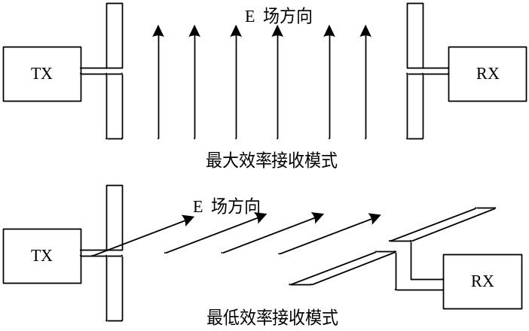
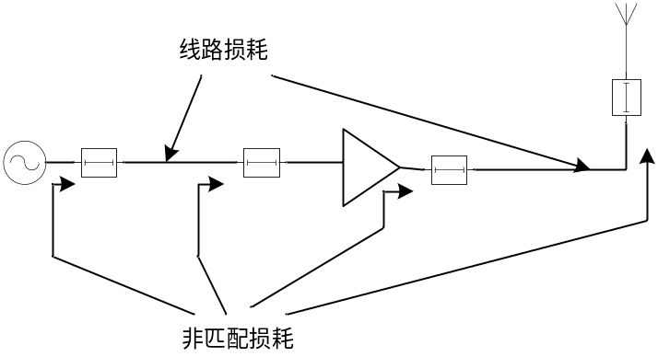
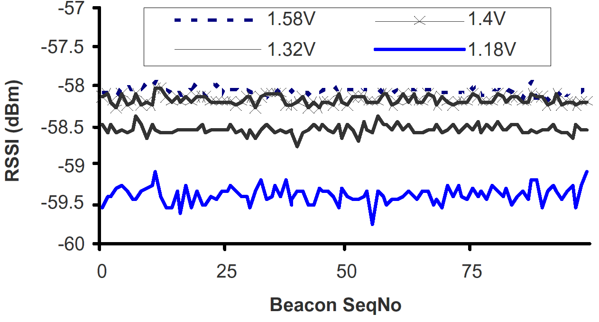
6 物理层非理想特性研究
非理想特性的来源
对于实际的节点平台，物理层非理想特性可具体表现为无线信号传输的不规则性（Radio Irregularity），较长的电路转换时间以及较低的效能。图 6- 1描述了由于非匹配以及连接线损耗带来额外能量损失。图 6-2描述了收发天线的极化方向性偏差引起的低效率接收。图6-3给出了电池对传输性能的影响。
图 6- 2 极化引起的接收效率的变化
图 4- 18 极化引起的接收效率的变化
图 6- 3 电池引起的不规则性传输‎
图 6- 1非匹配及线路引起的能量损耗

Slide 40
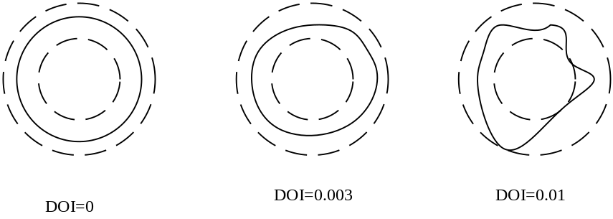

6 物理层非理想特性研究
无线传输不规则性建模
T. He 等人提出了DOI（Degree of Irregularity）模型 。
图 6- 4 DOI模型
Zhou等人在DOI模型的基础上 ，通过基于MICA2节点的实际测量研究，
提出了一种更为精确的RIM（Radio Irregularity Model）模型。
即在无线传输损耗与衰落方程中，引入了方向性损耗系数Ki，使得接收信号强度变为：
Pr（Received Signal Strength） = Ptx（Sending Power） – DOI Adjusted PathLoss + Fading
其中，DOI Adjusted Path Loss = Path Loss × Ki ，这里 Ki是不同方向上的损耗系数。

Slide 41
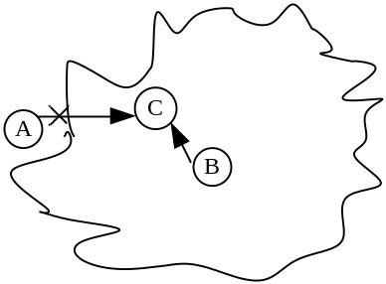
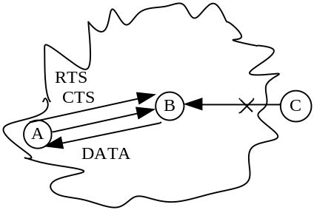
6 物理层非理想特性研究
不规则性对上层的影响及应对策略
对MAC层的影响
以图6-5（a）为例，节点B正给节点C发送数据，由于无线传输的不规则性节点A侦听不到B发送的数据，如果A有包待发便会认为信道空闲而选择发射，这样就会在节点C处产生冲突。
（a）载波侦听（carrier sensing） (b)握手方式（handshaking）
图 6- 5 对MAC层的影响

Slide 42
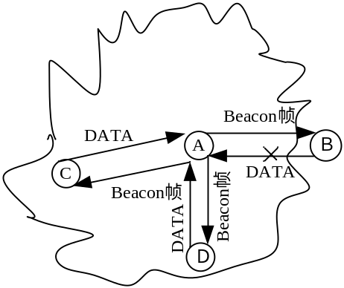
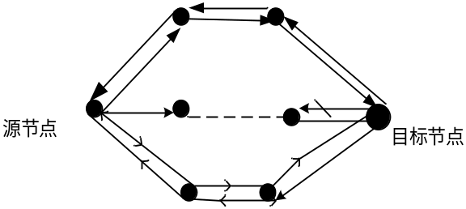
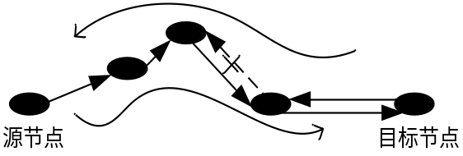
6 物理层非理想特性研究
对路由层的影响
反向路径(path-reversal )、多轮发现(multi-round discovery)、邻居发现(neighbor discovery)等技术广泛地在路由协议中使用。
由于无线传输的非对称性，基于反向路径技术的路由协议在反向链路中可能会出现断链的问题，如图6-6(a)所示。而基于多轮发现技术的路由协议，对于非对称性传输性能要更好一些，这主要是因为多轮尝试增加了保证链路对称传输的概率，如图6-6(b)。邻居发现技术是基于定位路由协议的关键技术，但是如果链路出现非对称现象，将会使得路由表出现死区，如图6-6(c)所示，节点A首先根据邻居节点的广播的建立自己的邻居表，并且邻居节点B能够发送数据到A，但是A发送的数据不能到达B，如果A不尝试别的邻居节点将会陷入死区。
（a） 对基于反向路径路由协议的影响
(b)多轮发现的路由识别技术
(c) 对路由邻居表的影响
图 6- 6 对路由层的影响

Slide 43
6 物理层非理想特性研究
应对策略
要解决无线传输不规则性对链路层、路由层的影响，就应该保证链路传输的对称性。
一种基本的方法就是采用几何对称传输机制（Symmetric Geographic Forwarding : SGF），其基本原理为：在Beacon中加入该节点所有的邻居信息，当邻居节点接收到Beacon后，将源节点写入自己的邻居表中，并考察自己的ID号是否在Beacon中。如果在Beacon中，有该节点的ID号，表示源节点和该节点的通信链路是对称的。否则，这条链路就被认为是非对称的。
另外一种方法就是采用传输距离受限的方式（Bounded Distance Forwarding：BDF），即使得源节点在进行数据传输时，只与根据DOI模型确定的内环内的节点进行信息的交互，这样就从硬性上保证了链路的对称性。

Slide 44
内容提要
概述
频段分配
通信信道
调制与解调
无线传感器网络物理层设计要点
物理层非理想特性研究
射频前端功耗分析与低功耗设计考虑

Slide 45
7 射频前端功耗分析与低功耗设计考虑
射频前端是无线传感器网络节点物理层最重要的单元之一，同时也是影响整个无线传感器网络能耗的主要模块。深入理解射频前端电路功耗来源对于高效地设计无线传感器网络系统无疑是非常重要的。本小节在分析了射频前端的功耗模型的基础上，对无线传感器网络的低功耗优化设计进行了探讨。
射频前端收发机由发射机和接收机组成。接收机方案有超外差式接收机、二次变频接收机、零中频（Zero-IF）接收机和低中频（Low-IF）接收机，其结构分别示于图7-1。
发射机主要是完成调制、上变频、功率放大和滤波，根据调制和上变频是否合二为一，分为直接变换法和两步法 。

Slide 46
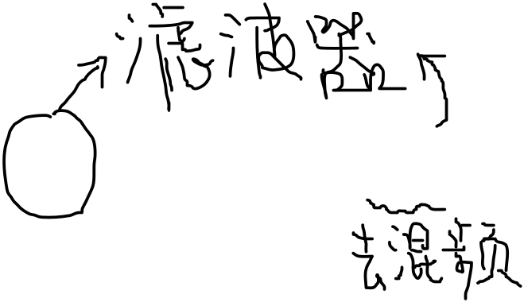
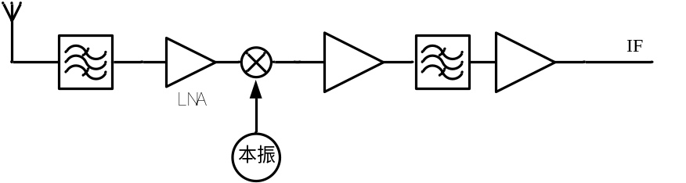
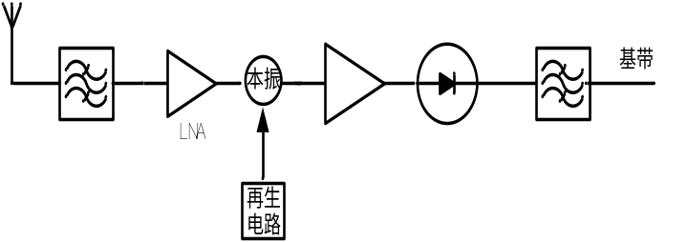
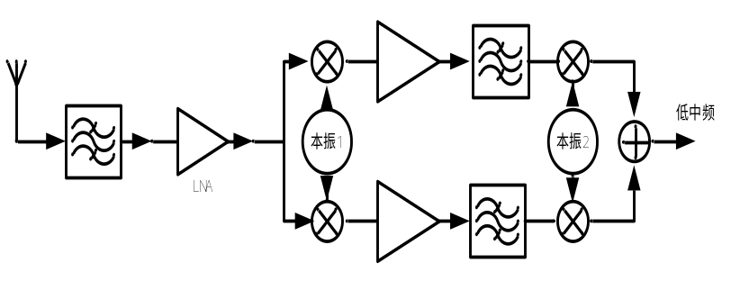
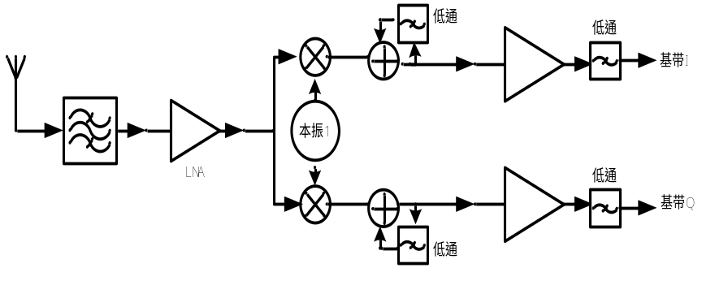
7 射频前端功耗分析与低功耗设计考虑
（a）
(b)
(c)
(d)
图 7- 1接收机结构图
( a..超外差式接收机 b.超再生接收机 c. 低中频接收机d. 零中频或直接下变频接收机)

Slide 47
7 射频前端功耗分析与低功耗设计考虑
将各单元的功耗参数列为下表所示
单元 | 功耗模型函数 | P_{out}=0dBm (f_{c}=433MHz ) | P_{out}=0dBm (f_{c}= 868MHz )
功率放大器 | P(P_{out}, d, η) | 10.5mW | 22mW
混频器 | P(k_{mixer} , G_{mixer},F_{mixer}) | 3.7mW | 3.7mW
频率合成器 | P(V_{dd} ,f₀) | 11mW | 15mW
小信号放大器 | P(k_{lna},G_{lna},F_{lna}) | 3mW | 3mW

Slide 48
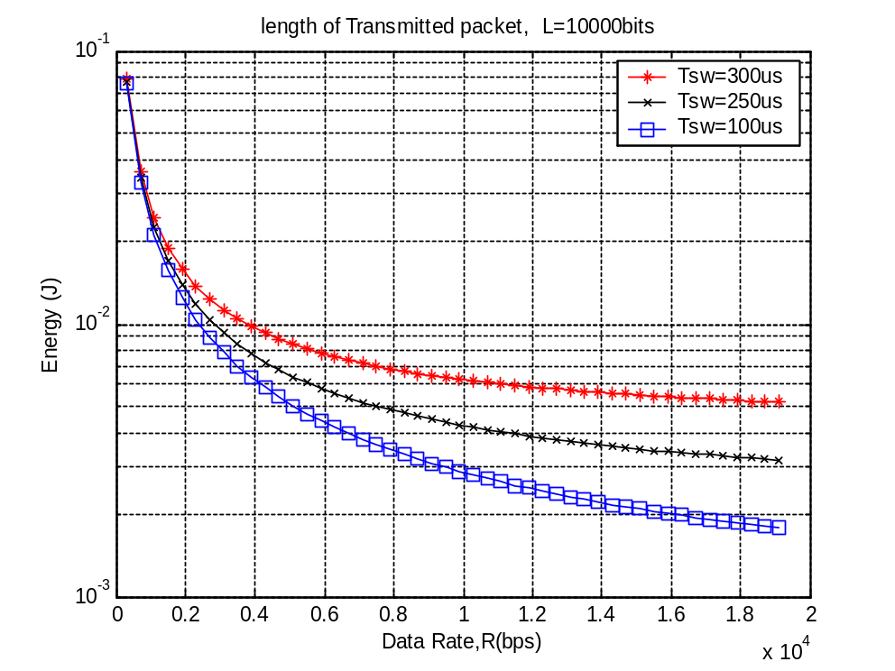
7 射频前端功耗分析与低功耗设计考虑
图7-2 节点传输功耗与传输速率、状态切换时间对比曲线图
（Tsw=100μs,250μs,300μs; η =60%, n=4）

Slide 49
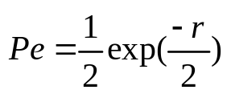

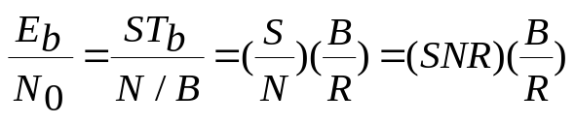
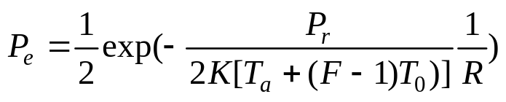
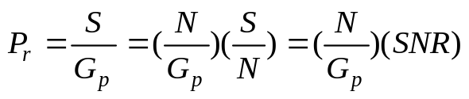


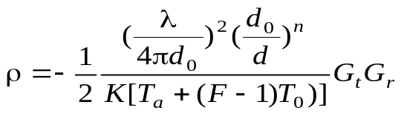
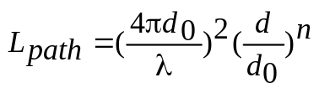
7 射频前端功耗分析与低功耗设计考虑
性能分析与高效能设计
由于无线传感器网络面向短距离、低速率传输，所以假定无线信道为加性白高斯噪声信道（Additive White Gaussian Noise :AWGN），以非相关2FSK为例(CC1000采用该解调方式)，在不考虑网络干扰的情况下，误码率为：
其中， E_{b}是单比特能量，N₀是单边噪声功率谱密度， 则

Slide 50
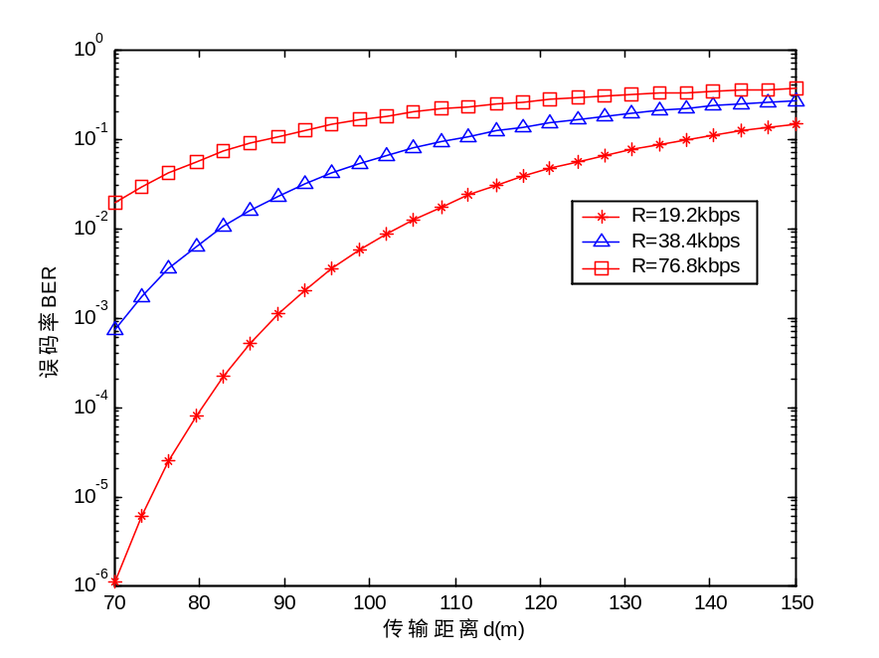
7 射频前端功耗分析与低功耗设计考虑
图 7- 3 误码率与传输距离、速率的关系
(Pout=0dBm，Bin=30KHz,fc=433MHz）

Slide 51
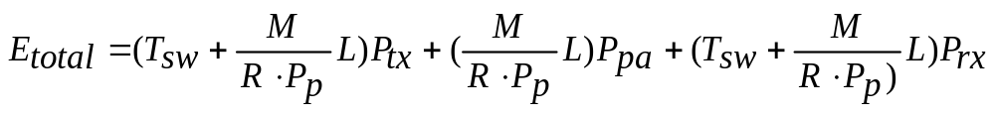

成功传输M个L bits长的包，所消耗的能量为（即两个节点一次完整的信息交互能耗，假定两个节点是一致性的）：
其中，P_{p}=(1-P_{e})^{L} 为成功接收一个包的概率
Ebit与R的曲线如图7-4，其中传输距离为10m。

Slide 52
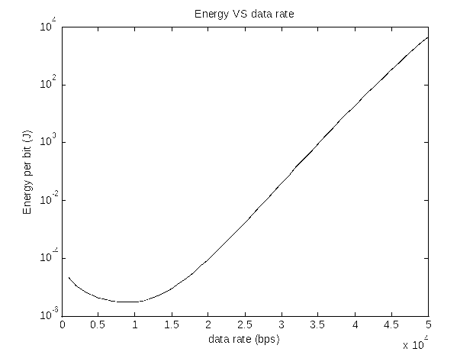
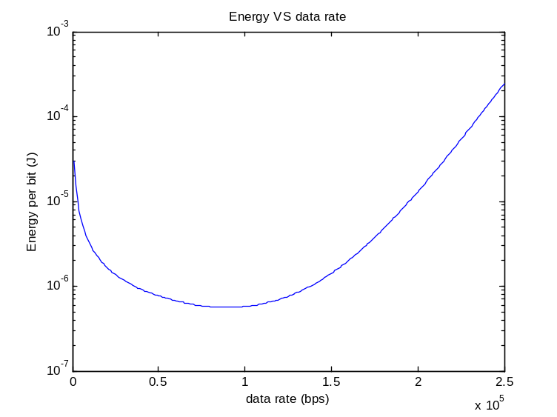
7 射频前端功耗分析与低功耗设计考虑
图7- 4 单比特传输能耗与传输速率及发射功率的关系图 (M=10,L=120bits,η=60%)
(a)Pout=0dBm,fc=433MHz (b) Pout=10dBm,fc=433MHz

Slide 53


谢谢！

